Slide 1
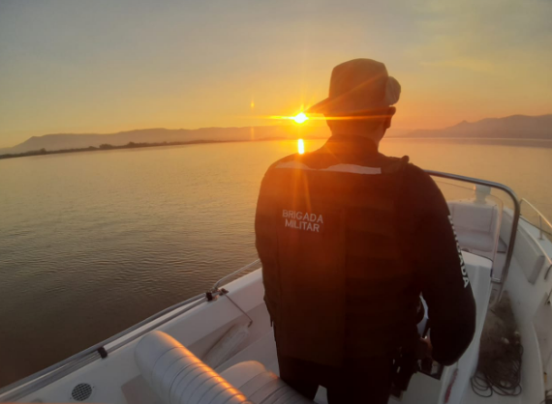
INFORMATIVO DO COMANDO AMBIENTAL DA BRIGADA MILITAR - RS
BRIGADA MILITAR – A FORÇA DA COMUNIDADE
O Trabalho Perfeito é Servir
Comando ambiental da brigada militar
Gerindo um meio ambiente sustentável
O Comando Ambiental da Brigada Militar, tem seu desdobramento administrativo e operacional em todos 497 municípios do Estado. Para alcançar a segurança e a sensação de segurança realiza atividade ininterrupta de polícia ostensiva e de preservação da ordem pública 24 horas por dia, 7 dias por semana, nos 365 dias do ano. Tendo o Comando Ambiental – CABM, como órgão gestor, presta o serviço de policiamento ostensivo com técnica e profissionalismo na área ambiental e geral, através de seus 03 Batalhões de Polícia Militar Ambiental, 08 Companhias de Polícia Militar e Ambiental e diversos Pelotões e Grupos de Polícia Militar Ambiental, totalizando 40 Frações que atuam de Norte a Sul, Leste a Oeste no nosso Rio Grande do Sul. Atuando constantemente em defesa da sociedade, do Estado e, como mote principal, do meio ambiente, combatendo os crimes ambientais e trabalhando sempre para a preservação da Biota é o Comando Ambiental o Braço Verde da e para a Brigada Militar. Os Policiais Militares vem realizando ações integradas diuturnamente com órgãos do Estado, União e dos Municípios, implementando uma fiscalização rigorosa e progressiva, com atuações nos diversos rincões do Estado na cidade, no campo, na serra, nos rios, no ar e no mar. A degradação do meio ambiente é uma realidade cada vez maior nos dias atuais e decorre de alguns costumes, culturas e ações que não se enquadram mais na sociedade do Século XXI, necessitando assim de fiscalização constante, eficaz, eficiente e efetiva para equilíbrio e preservação dos biomas dos nossos ecossistemas. Diante disso, o Comando Ambiental da Brigada Militar desenvolveu as seguintes operações: OPERAÇÃO ABIGEATO, OPERAÇÃO DESMANCHE EM PORTO ALEGRE, OPERAÇÃO BLASTER, OPERAÇÃO INTEGRADA COM O COMANDO RODOVIÁRIO DA BRIGADA MILITAR E OPERAÇÃO TRAPICHES/ATRACADOUROS.

Slide 2
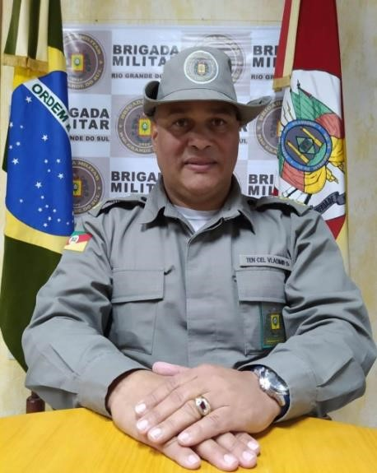
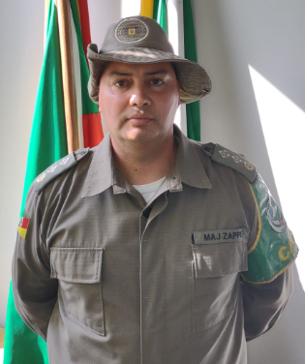
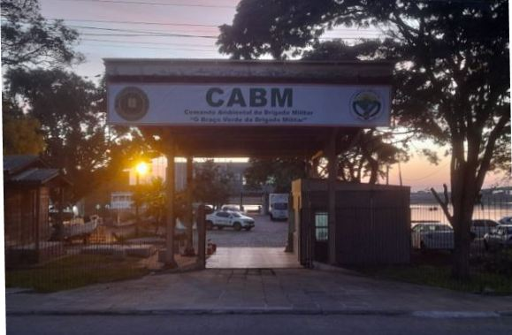
Informativo do Comando Ambiental da Brigada Militar - RS
ESTRUTURA DO COMANDO AMBIENTAL
Comandante do CABM
Chefe do Estado-Maior do CABM
Ten Cel QOEM - Vladimir Luís Silva da Rosa
Maj QOEM - Samaroni Teixeira Zappe
SEDE DO COMANDO AMBIENTAL DA BRIGADA MILITAR
Rua João Moreira Maciel, nº 370, Bairro Marcílio Dias – Porto Alegre/RS

Slide 3
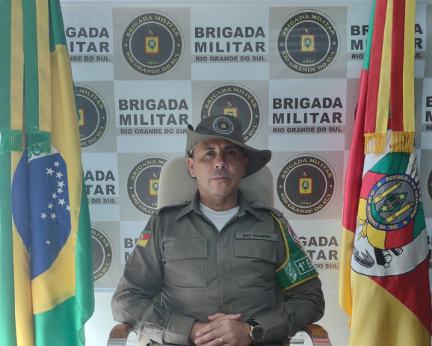
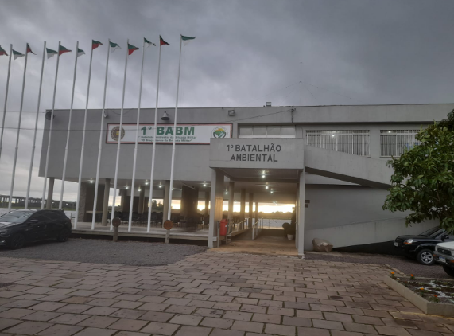
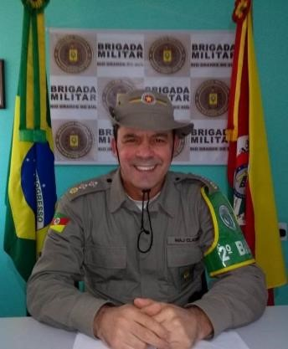
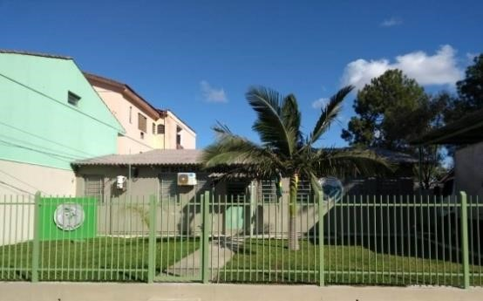
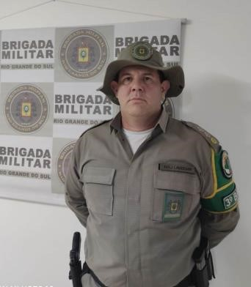
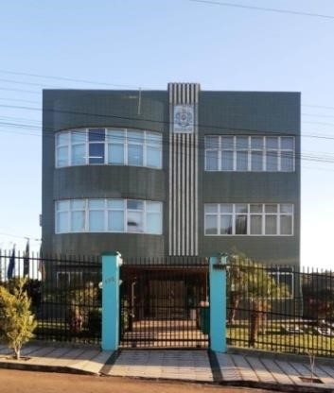
Informativo do Comando Ambiental da Brigada Militar - RS
ESTRUTURA DO COMANDO AMBIENTAL
Comandante do 1º BABM
SEDE do 1º BABM
Cap QOEM - Rogério Silva dos Santos
Rua João Moreira Maciel, nº 370, Bairro Marcílio Dias – Porto Alegre/RS
Comandante do 2º BABM
SEDE do 2º BABM
Major QOEM Clademir Machado Flores
Rua Antônio Gonçalves do Amaral, nº 1100, Bairro São José – Santa Maria/RS
Comandante do 3º BABM
SEDE do 3º BABM
,
Maj QOEM Laudemir da Rosa Gomes
Rua Sgt Jerônimo Airton B. dos Santos, nº 123, Bairro Lucas Araújo – Passo Fundo/RS

Slide 4
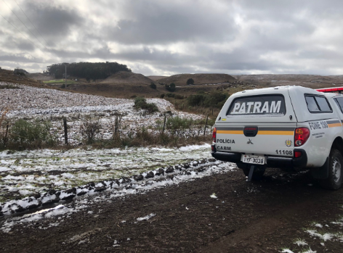
Informativo do Comando Ambiental da Brigada Militar - RS
Comando Ambiental da Brigada Militar
Apresenta:
Neste informativo o Comando Ambiental da Brigada Militar demonstrará o resultado dos 07 Dias de Operações Integradas, através dos Batalhões Ambientais da Brigada Militar em conjunto com Comandos Regionais de Polícia Ostensiva, Comando Rodoviário da Brigada Militar (CRBM), Bombeiros Militares, Policia Civil-RS, IBAMA, Exército Brasileiro, Marinha do Brasil, PRF, PF, Receita Federal, SEMA-RS, FEPAM e Secretarias Municipais do Meio Ambiente, transmitindo a transparência das ações estratégicas de Policiamento Ostensivo Ambiental.
METAS DESTA SEMANA:
Fiscalização de combate ao abigeato;
Fiscalização de Desmanches;
Fiscalização de empreendimentos que utilizam ou terceirizam uso de explosivos;
Fiscalização de Trapiches/Atracadouros.

Slide 5
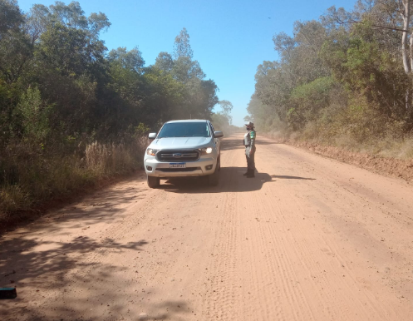
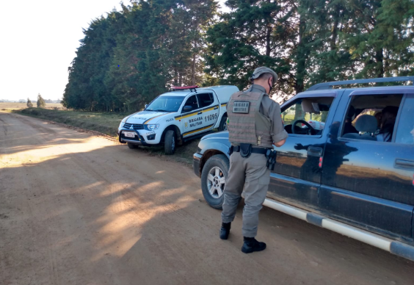
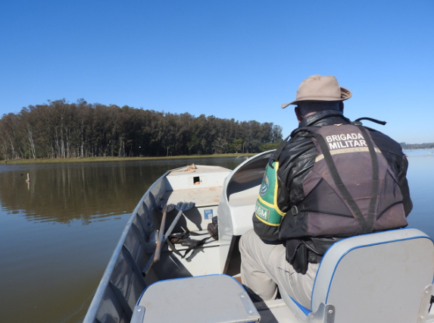
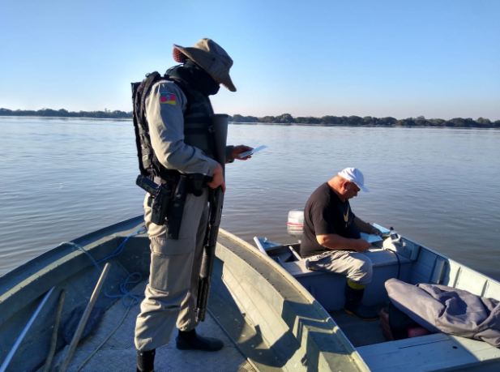
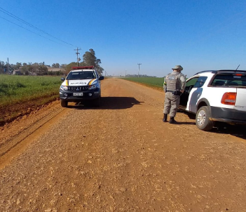
Informativo do Comando Ambiental da Brigada Militar - RS
AÇÕES PREVENTIVAS No território Gaúcho
DURANTE AS AÇÕES PREVENTIVAS DO COMANDO AMBIENTAL, FORAM FISCALIZADOS/ABORDADOS:
479 VEÍCULOS
19 EMBARCAÇÕES
1216 PESSOAS

Slide 6
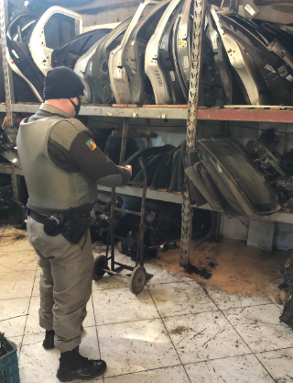
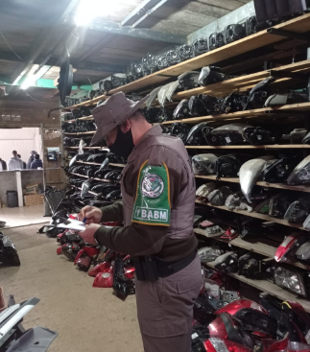
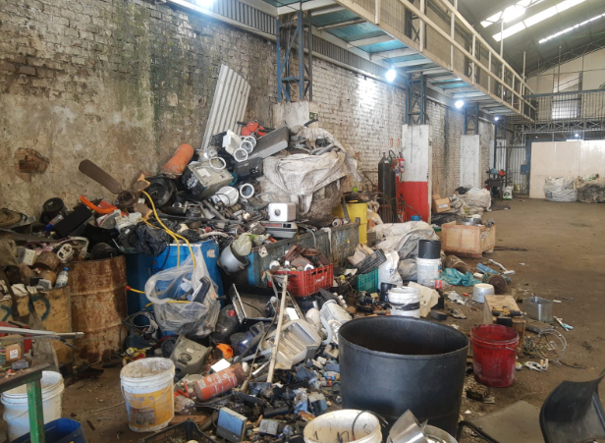
Informativo do Comando Ambiental da Brigada Militar - RS
Operação INTEGRADA - FISCALIZAÇÃO A ESTABELECIMENTOS DE desmanches
O Comando Ambiental da Brigada Militar realizou atividades operacionais desenvolvidas pelo 1º BABM, em operação integrada com CPC/1º BPM, 9ª BPM, 11º BPM, 20º BPM e 21º BPM no município de Porto Alegre, em fiscalização a comércio e desmanche de peças de veículos resultando em 05 Termos Circunstanciados e 04 Notificações Ambientais por falta ou descumprimento de Licença de Operação.

Slide 7
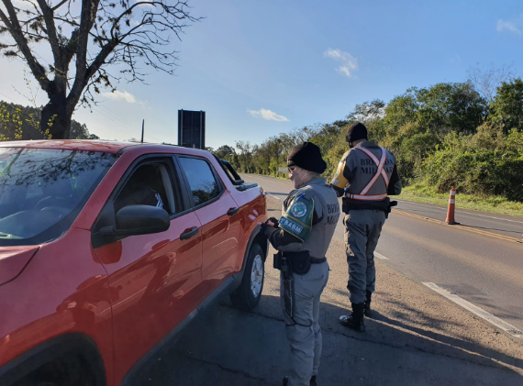
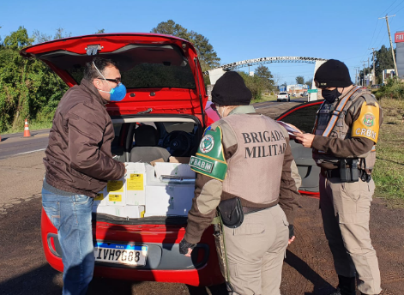
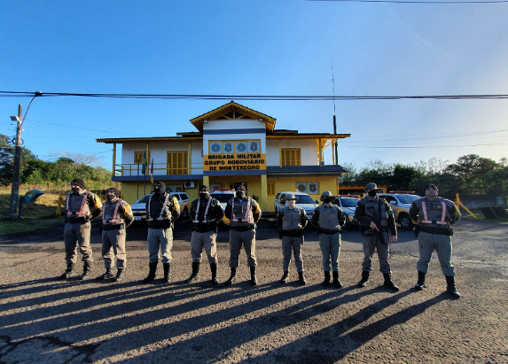
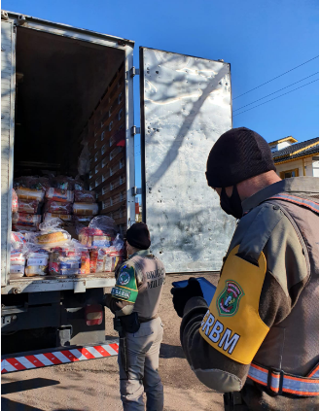
Informativo do Comando Ambiental da Brigada Militar - RS
OPERAÇÃO INTEGRADA COM COMANDO RODOVIÁRIO DA BRIGADA MILITAR
Na manhã do dia 29/07/2021, uma Guarnição da PATRAM de Montenegro realizou operação integrada com Comando Rodoviário da Brigada Militar, sendo realizadas duas barreiras em pontos estratégicos na RS 240, no município de Montenegro e na RS 122, município de Portão. Durante as barreiras foram abordadas e identificados 82 pessoas, fiscalizados 41 veículos de passeio, 08 motocicletas e 11 caminhões.

Slide 8
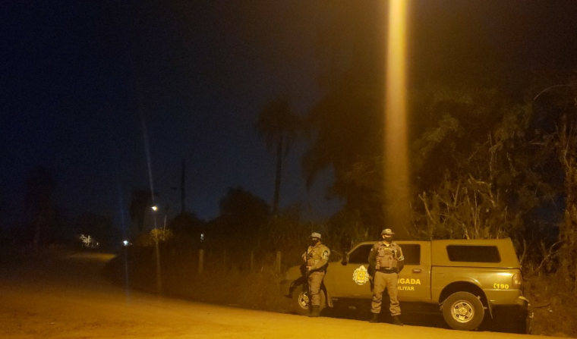
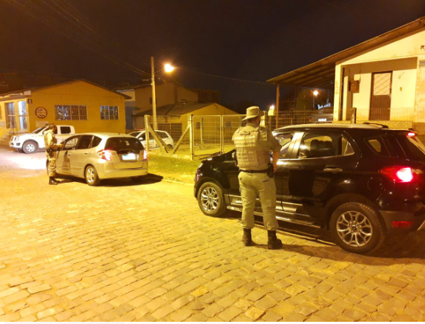
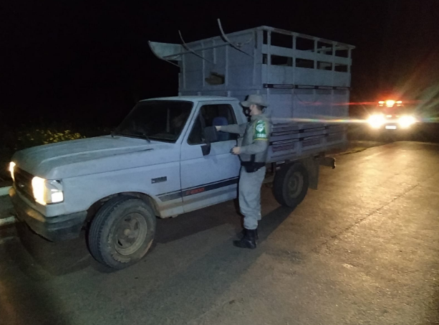
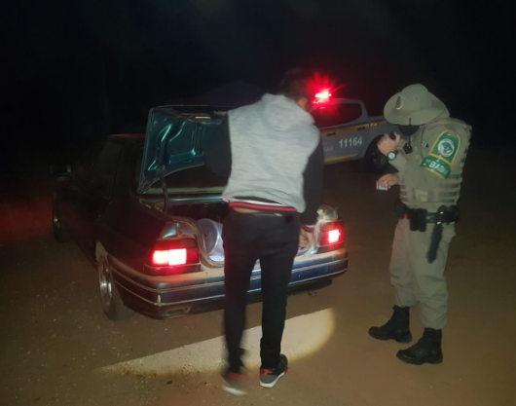
Informativo do Comando Ambiental da Brigada Militar - RS
Operação INTEGRADA abigeato
O Comando Ambiental da Brigada Militar desenvolveu atividades operacionais através dos seus Batalhões Ambientais, em conjunto com Batalhões de Polícia Militar e Regimentos de Polícia Montada, realizando ações de policiamento ambiental de combate e fiscalização aos crimes ambientais e outros crimes vinculados ao furto de animais (abigeato). A operação teve ênfase em reprimir e prevenir crimes nas áreas rurais de 62 municípios do Rio Grande do Sul, totalizando 79 pessoas abordadas e 156 veículos fiscalizados, bem como prisões em flagrante.

Slide 9
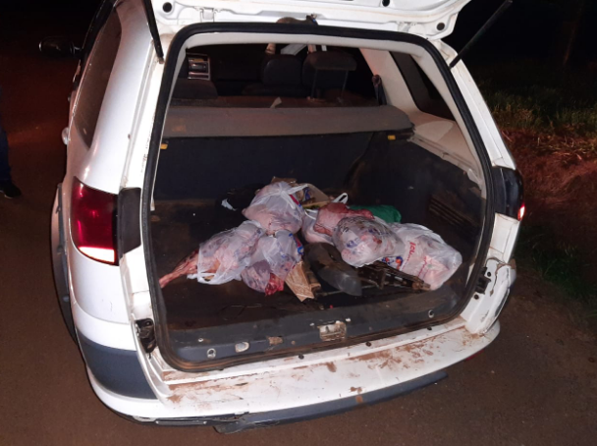
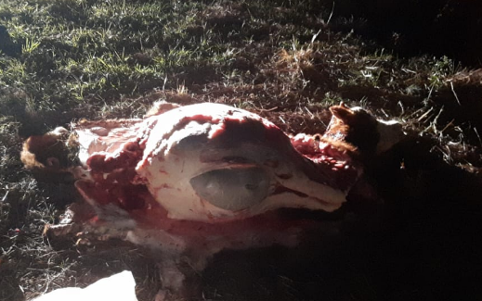
Informativo do Comando Ambiental da Brigada Militar - RS
Operação INTEGRADA abigeato
Em 24/07/2021 a PATRAM de Cruz Alta, deslocou até a RST 481, trevo de acesso ao município de Boa Vista do Incra, onde foi realizada barreira policial, em cumprimento a Operação Abigeato. Ao efetuar a abordagem do veículo Palio Weekend de cor branca e realizar a revista, constatou no porta malas uma ovelha carneada, distribuídas em sacolas plásticas transportada de forma inadequada, contendo aproximadamente 30 Kg, não sendo apresentado no momento da abordagem a procedência do animal abatido, sendo então o condutor e os dois passageiros, conduzidos a DPPA de Cruz Alta. O veículo estava com licenciamento vencido, sendo recolhido ao depósito do DETRAN.
Em 24/07/2021 e 25/07/2021 a guarnição da PATRAM de Santa Maria, em cumprimento a Operação Integrada Abigeato, realizou patrulhamento e barreira policial com ênfase na fiscalização e combate a crimes ambientais e outros relacionados ao furto de semoventes (abigeato), na localidade de São Valentin, no município de Santa Maria e na localidade do Passo da Cruz, no município de São Pedro do Sul/RS, sendo abordados 14 veículos e identificadas 30 pessoas. Foi realizado apoio a guarnição de serviço de São Pedro do Sul, Toropi e Dilermando de Aguiar em ocorrência de abigeato, onde na chegada da Brigada Militar a guarnição foi recebida a tiros, sendo revidado, tendo os criminosos conseguido fugir do local, sem levar a carne, uma novilha de aproximadamente 03 anos de idade.

Slide 10
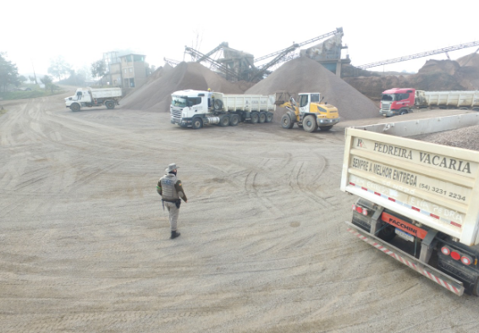
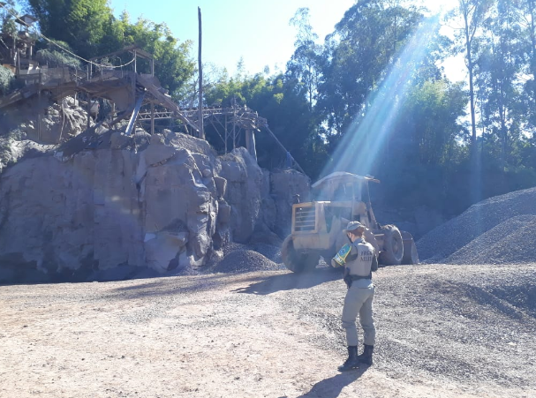
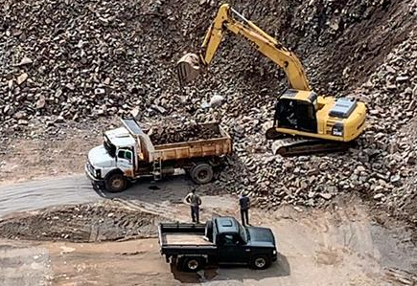
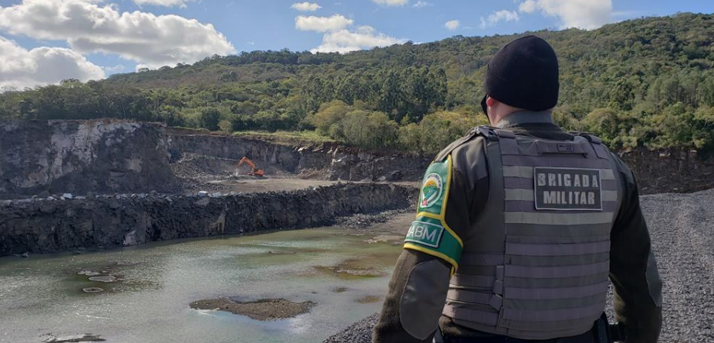
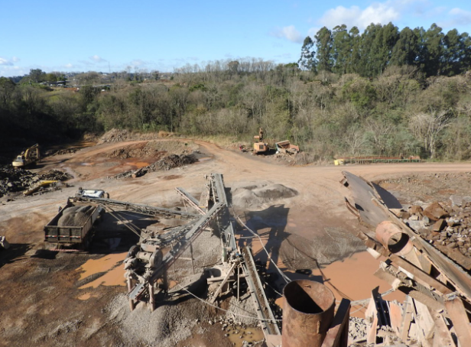
Informativo do Comando Ambiental da Brigada Militar - RS
OPERAÇÃO BLASTER
O COMANDO AMBIENTAL DA BRIGADA MILITAR por meio das equipes dos 1º, 2º e 3° BATALHÃO AMBIENTAL DA BRIGADA MILITAR, desencadeou a fiscalização nos empreendimentos que utilizam, armazenam e terceirizam explosivos na extração de minério em todo Estado do Rio Grande do Sul. A fiscalização permanente tem apresentado grandes resultados, coibindo desvios ou uso de artefatos explosivos de forma clandestina, bem como dificultando os delitos com estes materiais na prática de crimes ambientais e de outros crimes.

Slide 11
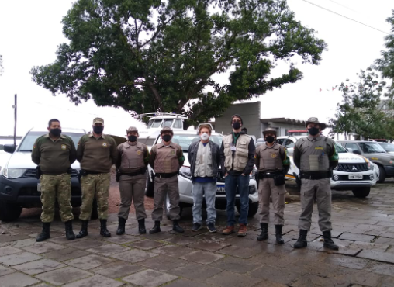
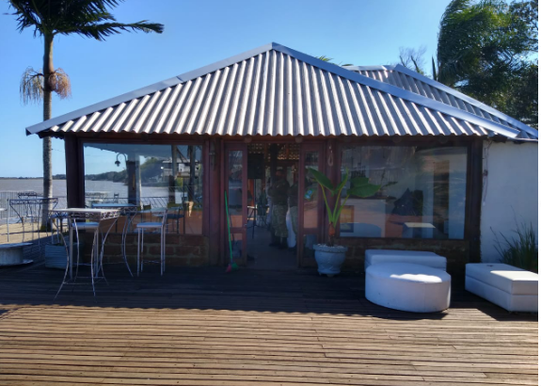
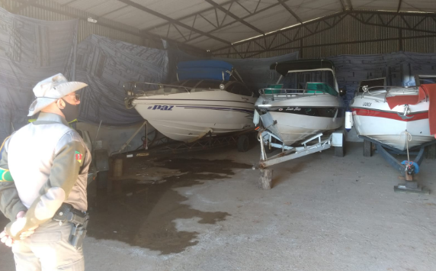
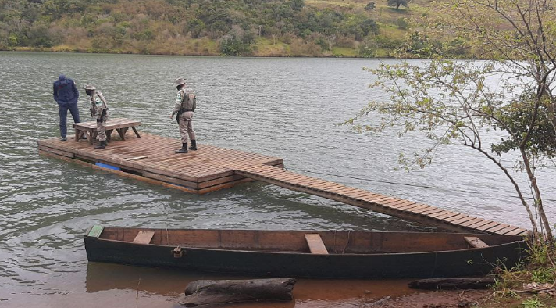
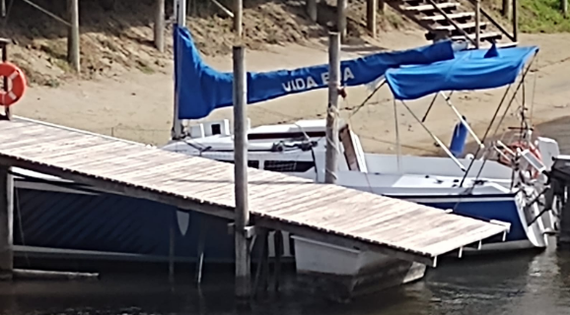
Informativo do Comando Ambiental da Brigada Militar - RS
Operação de Fiscalização em
Trapiches, Decks e Atracadouros.
O Comando Ambiental desencadeou atividades operacionais desenvolvidas pelo 1º, 2º e 3º BABM, em ações de policiamento ambiental de combate e fiscalização aos crimes ambientais, tendo como foco a fiscalização de trapiches, decks, atracadouros e marinas. As ações consolidaram o quantitativo de: 11 Termos Circunstanciados, 01 Comunicação de Ocorrência e 08 Notificações Ambientais, por falta ou descumprimento de licença.

Slide 12
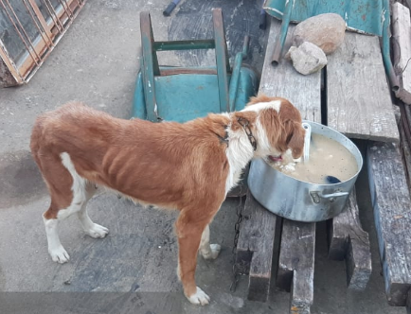
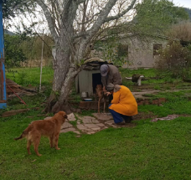
Informativo do Comando Ambiental da Brigada Militar - RS
Comando AMBIENTAL NO Combate
AOS CRIMES DE MAUS-TRATOS
A ANIMAIS DOMÉSTICOS
OCORRÊNCIAS DE MAUS TRATOS A ANIMAIS DOMÉSTICOS – CÃES e GATOS
1º BABM | 2º BABM | 3º BABM | Total
BA = 11 | BA = 26 | BA = 09 | BA = 46
COP = 00 | COP = 00 | COP = 00 | COP = 00
DP = 00 | DP = 01 | DP = 00 | DP = 01
Na tarde de hoje 29/07/2021, uma guarnição da PATRAM de Santa Maria, deslocou até a Rua João Lino Pretto, em Santa Maria, a fim de verificar denúncia de maus tratos a cães. No local foi realizado contato com o dono da residência que apresentou à guarnição dois cães; o primeiro uma cadela SRD, aproximadamente 4 anos, apresentando magreza severa e aparente desnutrição, o qual não possuía abrigo, ficando em uma laje, além de um segundo animal, um cão, também com aproximadamente 4 anos, com características de um Pastor Belga, nas mesmas condições do outro cão. Foi acionada uma médica veterinária, a qual compareceu no local e atestou os maus tratos dos animais. Diante dos fatos, foi dado voz de prisão ao individuo e encaminhado ao UPA 24 Horas e IML, juntamente com as testemunhas e os cães, posterior conduzidos ao CIOSP .
No dia 27/07/2021, a guarnição da PATRAM de Santa Maria, em ações de policiamento ambiental, após denúncia de maus tratos a um cão, deslocou até a Rua Vereador Antônio Dias, Bairro Campestre, em Santa Maria, constatando um cão de raça fila abrigado do tempo, com comida e água ao seu alcance, preso por uma corrente em um vai e vem, idade de aproximadamente 4 anos, porém apresenta uma desnutrição. Mediante a situação foi solicitado a secretaria do meio ambiente para que um veterinário da prefeitura comparecesse no local para avaliar a situação do animal. Compareceu para tal avaliação a veterinária Patrícia que não atestou maus tratos e sim uma caquexia devido a um possível distúrbio metabólico. Foi expedida uma notificação ambiental, solicitando-se no prazo de 05 dias úteis a contar desta data o animal seja levado para atendimento médico veterinário, comprovando com notas fiscais todo esse atendimento, bem como de medicamentos e outros subsídios necessários ao seu suporte.

Slide 13
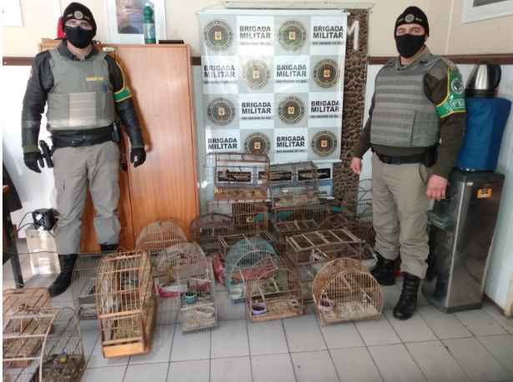
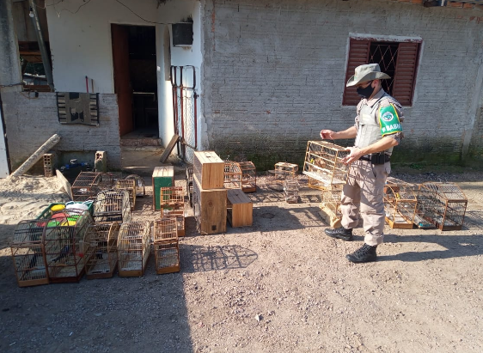
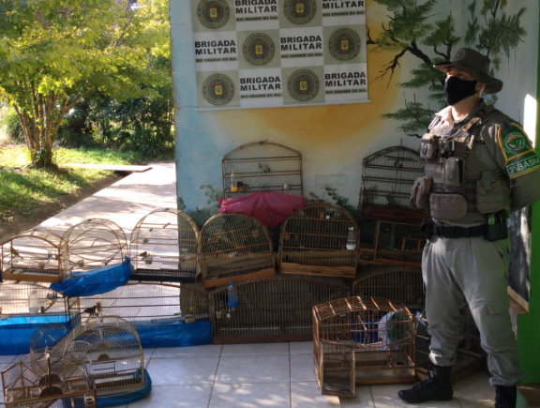
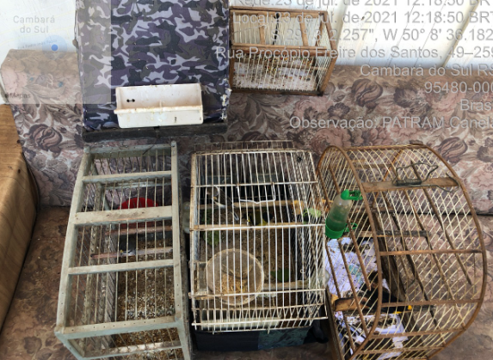
Informativo do Comando Ambiental da Brigada Militar - RS
Comando AMBIENTAL NO Combate
AOS CRIMES CONTRA FAUNA
FORAM APREENDIDOS 125 PÁSSAROS EM CATIVEIROS.
TOTAL DE 09 INDIVÍDUOS AUTUADOS POR TERMOS CIRCUNSTANCIADOS.

Slide 14
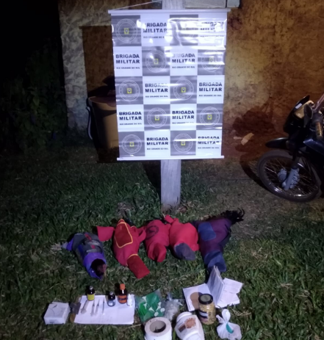
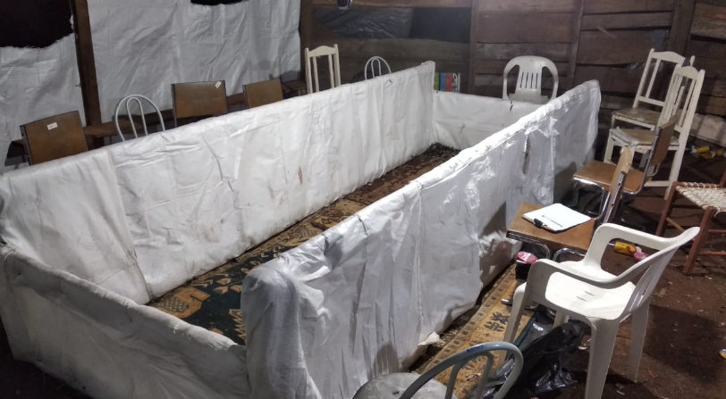
Informativo do Comando Ambiental da Brigada Militar - RS
Comando AMBIENTAL NO Combate
AOS CRIMES CONTRA FAUNA
Na noite de 24/07/2021, no município de São Luiz Gonzaga, durante a “Operação Abigeato” uma guarnição da PATRAM com apoio de três guarnições do 14ºBPM identificaram o evento ilegal de rinha de galos, que ocorria em um galpão com a participação de oito pessoas e com arena montada para expectadores e apostadores. Foram apreendidos 14 Galos Índio Mura, 02 arenas de combate, medicamentos veterinários e todos os participantes qualificados pelo crime de maus tratos a animais.
MATERIAIS APREENDIDOS
14 Galos índios (sendo os responsável nomeados como depositário Fiel)
02 Arenas de Combate (uma retangular e uma redonda)
01 Relógio cronometro;
01 Agenda com anotações e apostas;
01 Embalagem com lacres verdes numerados;
01 Embalagem com esporas de plástico;
01 Frasco pequeno de antibiótico;
01 Vidro de solução antimicrobiana “Tyladen”;
01 Vidro de Solução “Terramicina”;
01 Vidro de Tônico Poli vitamínico “Paten Fort B12”;
03 Seringas com agulha;
01 seringa sem agulha;
01 Rolo de esparadrapo usado.

Slide 15
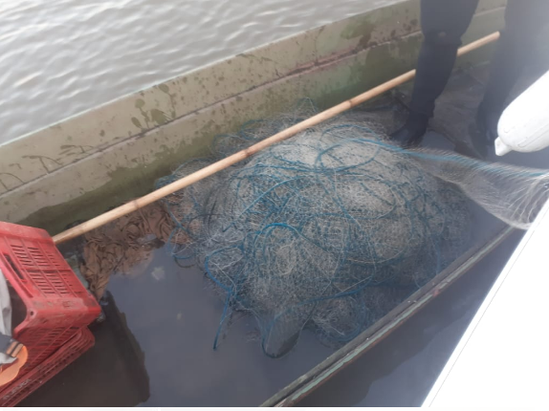
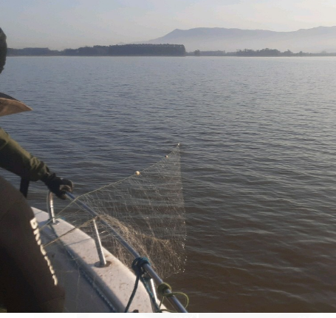
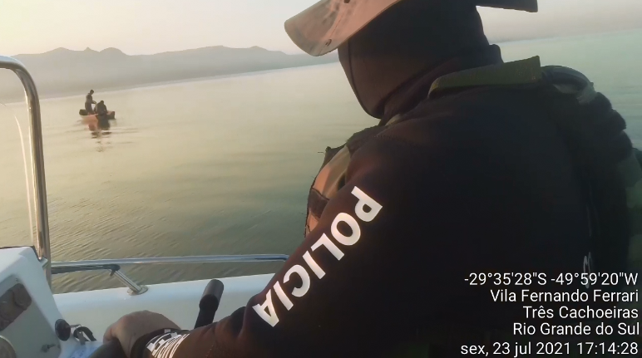
Informativo do Comando Ambiental da Brigada Militar - RS
Comando AMBIENTAL NO Combate
A pesca irregular
Na tarde do dia 23/07/2021, uma guarnição da PATRAM de Capão da Canoa, realizou patrulhamento embarcado na Lagoa Itapeva e Rio Três Forquilhas no município de Terra de Areia, a fim de fiscalizar a pesca irregular, bem como outros crimes contra a fauna e flora. Durante a fiscalização foi flagrado o uso de redes de pesca de diversas malhas, sem identificação de propriedade, com 19 peças de rede, totalizando 950 metros de comprimento armadas na Lagoa Itapeva, contrariando assim a Instrução Normativa IN 017-2004, sendo apreendidas. Também durante o patrulhamento foi abordado um pescador com Protocolo de Recebimento do Formulário de Solicitação da Licença de Pescador Profissional, estando assim regularmente conforme legislação vigente. Ainda foi abordado outro pescador sem Licença de Pesca, no interior da Lagoa, realizando a pesca de forma irregular com uso de petrechos não permitidos, redes malha 40mm, com 15 peças de rede, totalizando 750 metros de comprimento, sendo apreendidas e recolhidas.

Slide 16
Informativo do Comando Ambiental da Brigada Militar - RS
Comando AMBIENTAL NO Combate
AOS CRIMES CONTRA fLORA
Na manhã do dia 23/07/2021, a guarnição da PATRAM de Pelotas em apoio a fiscal ambiental da Prefeitura de Canguçu, verificou que 750 metros quadrados de mata nativa haviam sido recentemente suprimidos com o uso de máquinas e tratores, sendo diversos exemplares de árvores de grande porte. Diante da situação, a pessoa responsável não apresentou a devida autorização. Os policiais lavraram Termo Circunstanciado , e a parte administrativa foi efetuada pela fiscal ambiental.
Na tarde desta segunda-feira 26/07/2021, uma guarnição do 2° BABM, do município de Alegrete, durante patrulhamento ambiental no bairro Vila Inês, flagrou o depósito de treze (13) metros cúbicos de lenha nativa de espinilho (acácia caven) sem a devida licença do órgão ambiental competente. No local foi constatado que não há documentos que comprovem a origem do produto florestal tampouco para o seu comércio ou armazenamento. Diante do fato foi confeccionado Termo Circunstanciado em desfavor do proprietário da lenheira, por crime contra a flora, sendo o material apreendido ficando o mesmo como fiel depositário das lenhas.

Slide 17
Informativo do Comando Ambiental da Brigada Militar - RS
Comando AMBIENTAL NO Combate
AOS CRIMES DE POLUIÇÃO
Na manhã do dia 23/07/2021, a PATRAM de Sapucaia do Sul realizou a fiscalização em Lavagens de Veículos no município de Novo Hamburgo. Foi fiscalizado empreendimentos com atividade em Lavagens Comercial de Veículos, sendo constatado que uma delas estava em funcionamento sem Licença de Operação Ambiental, alvará de funcionamento e PPCI dos Bombeiros. Diante do apresentado foi lavrado Termo Circunstanciado e Notificação Ambiental para regularização das documentações junto aos órgãos competentes.
No dia 23/07/2021 uma guarnição da PATRAM de Tramandaí, após o recebimento de notícia crime de descarte cloacal em um terreno baldio, deslocou até a Av. Fernandes Bastos, na cidade de Tramandaí, onde constatou um caminhão tanque de transporte e coleta de resíduos CLOACAIS, classe 06, que estava com o tanque de armazenamento dos resíduos aberto e lavando com jato de água, vindo a escorrer sobre o solo do terreno e via pública. Diante do fato, foram conduzidos na condição de presos ao posto de saúde e DPPA de Tramandaí.

Slide 18
Informativo do Comando Ambiental da Brigada Militar - RS
apreensões REALIZADAS
Na manhã do dia 24/07/2021, uma guarnição da PATRAM de Caxias do Sul, deslocou até o interior do município de Farroupilha para averiguar denúncia de criação de javalis em cativeiro. No local durante as diligências foram localizados 02 (dois) javalis confinados em um chiqueiro, sendo que um deles encontrava-se em óbito dentro do chiqueiro, já sem a cabeça que havia sido comida pelo outro. O javali que estava vivo foi abatido pelo proprietário com a utilização de uma arma branca (faca) conforme prevê a instrução normativa n° 12/2019 e manual de boas práticas para controle do javali (ambas do IBAMA), posteriormente as carcaças foram enterradas em uma cova na mesma propriedade. No local também foi localizada uma espingarda cal. 12 sem a documentação prevista na legislação. Diante dos fatos foi dado voz de prisão ao indivíduo e o mesmo conduzido e apresentado na DPPA de Farroupilha onde foi realizado a ocorrência policial.

Slide 19
Informativo do Comando Ambiental da Brigada Militar - RS
apreensões REALIZADAS
No dia 24/07/2021 uma equipe da PATRAM de Pelotas, em conjunto com a Secretaria Estadual de Meio Ambiente em patrulhamento embarcado pelo canal São Gonçalo na localidade de Santa Isabel, avistou uma embarcação suspeita, realizando a abordagem, sendo localizadas 29 munições de calibre 12 intactas, 05 chamas de caça de marreco e 01 apito. O indivíduo foi encaminhado a Delegacia de Polícia de Arroio Grande onde foi lavrado flagrante pelo delegado e estipulado fiança de um salário mínimo.
Na madrugada do dia 25/07/2021, a PATRAM de Pelotas realizou patrulhamento no interior do município de Pedro Osório, tendo abordado um grupo de pessoas que estava acampado próximo ao Rio Piratini, sendo flagrado dois homens com munições e armas de fogo sem registro. Em revista ao acampamento os policiais localizaram o couro de uma capivara recentemente abatida junto à barraca de uma terceira pessoa que tinha em sua posse uma arma de fogo calibre 12 com registro. Diante dos fatos foi dada voz de prisão as três pessoas e conduzidas à Delegacia de Polícia Civil do município, juntamente com todo o material apreendido.

Slide 20
Informativo do Comando Ambiental da Brigada Militar - RS
apreensões REALIZADAS
Na madrugada do dia 25/07/2021, uma Patrulha Ambiental do 2º Batalhão Ambiental da Brigada Militar do município de Santo Ângelo, deslocou com apoio da Força Tática do 7° RPMON até a Estrada de Acesso a Carazinho, onde efetuou a abordagem de um veículo com duas pessoas, sendo localizado uma arma de fogo, Espingarda cal. 28, 10 cartuchos, 08 intactos 02 deflagrados, um tatú abatido, linhas de pesca e dois cães, diante dos fatos os tripulantes do veículo foram conduzidos até a Delegacia de Polícia de Santo Ângelo onde foi lavrado o flagrante.

Slide 21
Informativo do Comando Ambiental da Brigada Militar - RS
RESGATES REALIZADOS
Na tarde do dia 25/07/2021 em atenção às solicitações telefônicas a guarnição da PATRAM de Tramandaí, deslocou até a Guarita 107 na Orla Marítima do Balneário de Atlântida Sul, município de Osório a fim de efetuar o resgate de um Pinguim-de-Magalhães que apresentava lesão no olho esquerdo. Após o recolhimento o animal foi encaminhado para o CERAM/CECLIMAR no município de Imbé para os devidos cuidados.
Na manhã do dia 28/07/2021, uma guarnição da PATRAM de Caxias do Sul, após receber solicitação de resgate de animal silvestre, deslocou até o bairro Ana Rech onde foi efetuado o resgate de um Gato-do-mato (Leopardus tigrinus) o qual encontrava-se no pátio de uma residência. Após avaliação foi constatado que o animal não apresentava ferimentos ou limitações, sendo assim o felídeo foi inserido novamente em seu hábitat natural.

Slide 22
Informativo do Comando Ambiental da Brigada Militar - RS
CONCLUSÃO
Os integrantes do Comando Ambiental, Comandos Regionais de Polícia Ostensiva, Comando Rodoviário e das demais Unidades de policiamento ostensivo geral da Brigada Militar, tem trabalhado de forma efetiva, eficaz e eficiente no enfrentamento à criminalidade.
As ações tem como principal objetivo coibir e combater todo e qualquer ato ilícito que atente contra à vida, ao patrimônio, à liberdade das pessoas e à biodiversidade.
As operações que aqui foram demostradas, são peças importantes e estratégicas do planejamento do Comando da Brigada Militar desdobradas pelo Comando Ambiental, que, em conjunto e com a integração com órgãos de proteção e fiscalização ambiental, bem como outras instituições parceiras, servem de suporte para neutralizar ações criminosas contra o meio ambiente – natural, artificial, cultural e do trabalho – e, automaticamente, remediando locais carentes do policiamento ostensivo.
O policial fardado, seja ele ambiental ou integrante do policiamento ostensivo geral, com sua ação de presença, expressa segurança e proteção à sociedade em qualquer lugar que esteja.
Os policiais militares do Comando Ambiental atuam e percorrem todo território gaúcho nas mais diferentes regiões, muitas delas com suas peculiaridades de difícil acesso, porém esses fatores são estímulos e característicos no cumprimento da missão, não barrando ou retardando as ações do policiamento ostensivo e da preservação da ordem pública na seara ambiental.
Diante dos resultados apresentados conclui-se que os objetivos foram atingidos satisfatoriamente, pois alcançou-se segurança e a sensação de segurança a toda população gaúcha
,

Slide 23
Informativo do Comando Ambiental da Brigada Militar - RS
CONCLUSÃO
As atividades de policiamento ostensivo no campo ambiental apresentaram resultados positivos no combate aos crimes ambientais e gerais, tendo como destaque as ações de caráter preventivo realizadas no combate a caça e abigeato, o quantitativo de pessoas abordadas e veículos fiscalizados, trazendo assim, resultados expressivos para prevenção de crimes ambientais e demais crimes.
Durante 07 dias as operações foram desencadeadas em diversos municípios do Estado do Rio Grande do Sul, escolhidos estrategicamente pela Agência Especial de Inteligência do CABM, integrante do Sistema de Inteligência da Brigada Militar, levando-se em consideração os índices de ocorrências, e o que poderia gerar um enfrentamento eficaz no combate aos crimes ambientais.
ACOMPANHE O GRÁFICO ABAIXO:
,

Slide 24
Informativo do Comando Ambiental da Brigada Militar - RS
COMANDO AMBIENTAL DA BRIGADA MILITAR
PRESERVANDO E PROTEGENDO O MEIO AMBIENTE
Comando Ambiental da Brigada Militar - RS
Comandante: Ten Cel QOEM Vladimir Luís Silva da Rosa
Chefe do Estado-Maior: Maj QOEM Samaroni Teixeira Zappe
ENDEREÇO: Rua João Moreira Maciel, 370, bairro Marcilio Dias, Porto Alegre-RS
Informativo elaborado por Claudio Adão Braatz e Rodrigo da Silva Leyes
Contato: (51) 98422-0685 / E-mail: cabm-comsoc@bm.rs.gov.br
site: www.brigadamilitar.rs.gov.br/cabm
Twitter: @ambientalbmrs https://twitter.com/ambientalbmrs
Facebook: www.facebook.com/CABM-Comando-Ambiental-da-BMRS-103184178 121043/
Instagram: @ambientalbmrs - www.instagram.com/ambientalbmrs/
,

